Slide 1
자동차 타이어 마모 판단
2020081076 장 웅

Slide 2

배경
선정 이유
운전자 입장에서 타이어의 상태는 매우 중요 -> 생명과 직결
타이어 마모 시 제동거리 늘어남
타이어 교체 시기를 제대로 판단하기 힘듦

Slide 3
방법
그레이스케일 변환 -> 바이레터럴 필터링 -> 이진화
이진화를 통해 얻은 영상의 검정색 부분 비율 추출

Slide 4
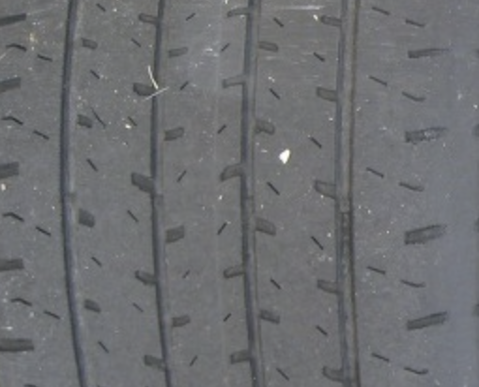
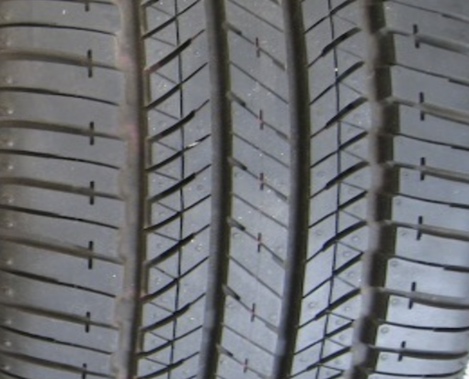
데이터셋
마모된 타이어 정상 타이어

Slide 5
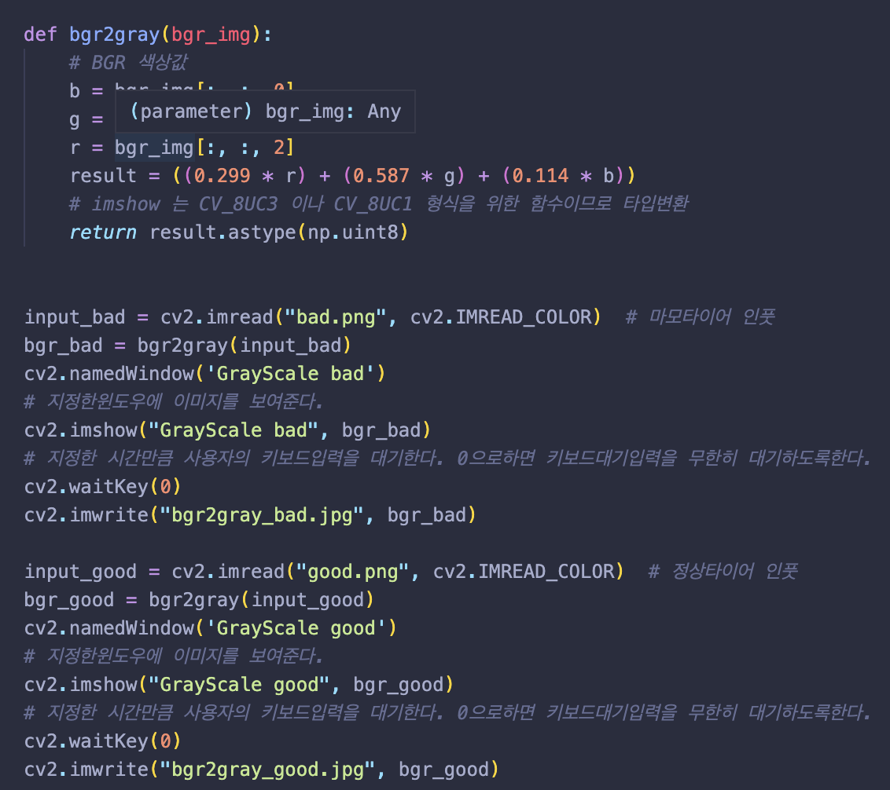
그레이 스케일 변환

Slide 6
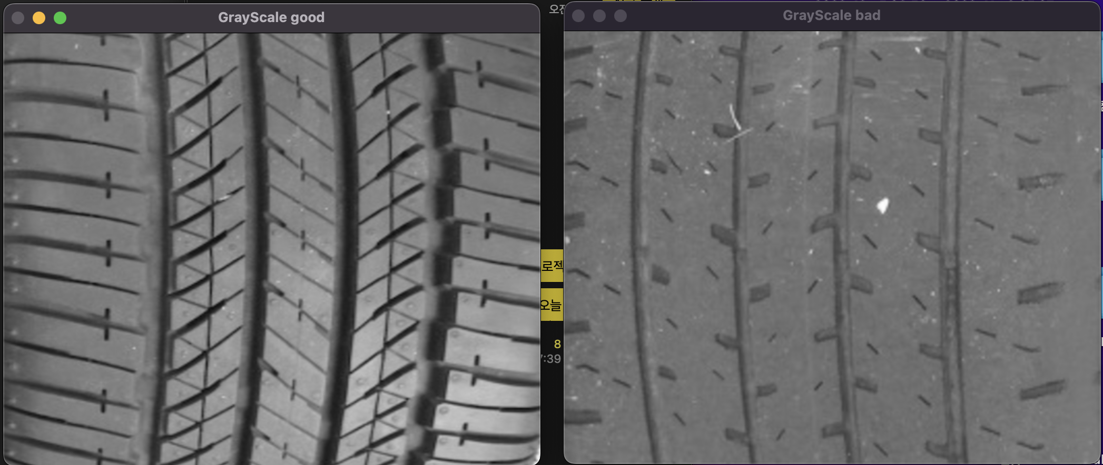
그레이 스케일 변환
그레이스케일 변환

Slide 7
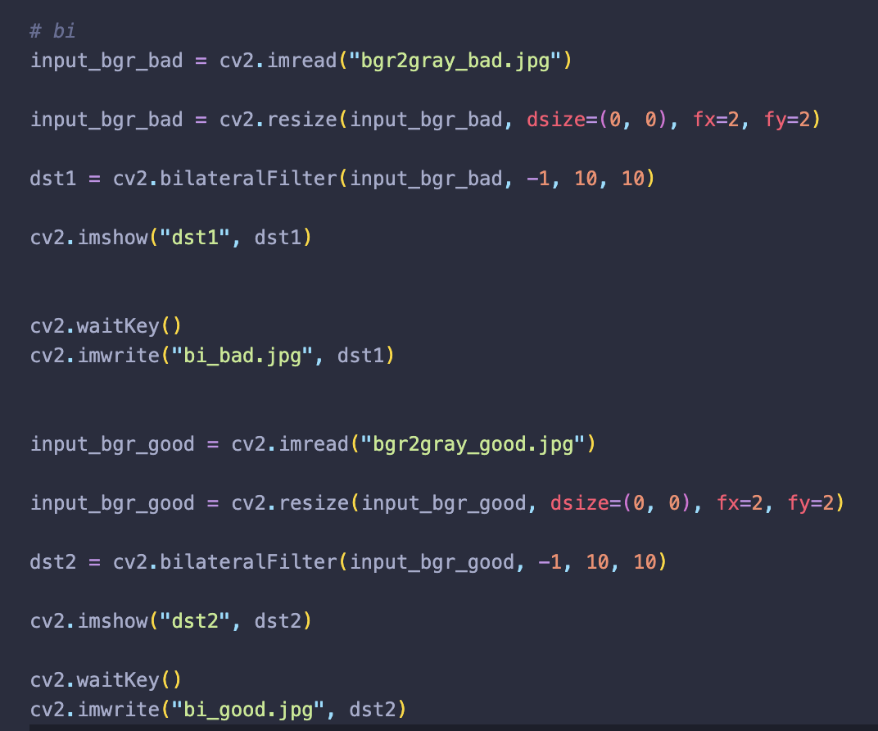
바이레터럴 필터링

Slide 8
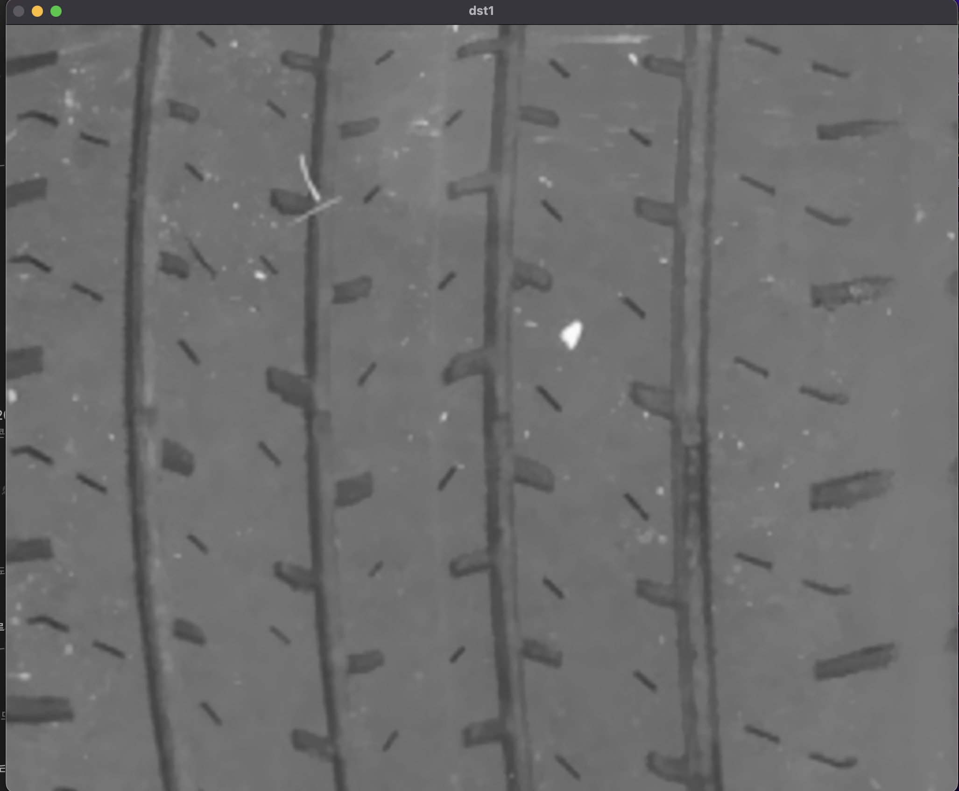
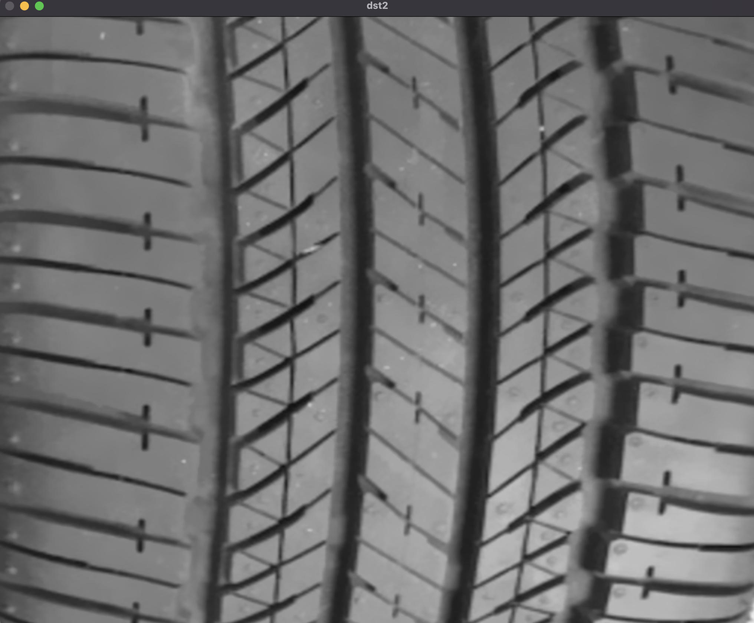
바이레터럴 필터링
마모
정상

Slide 9
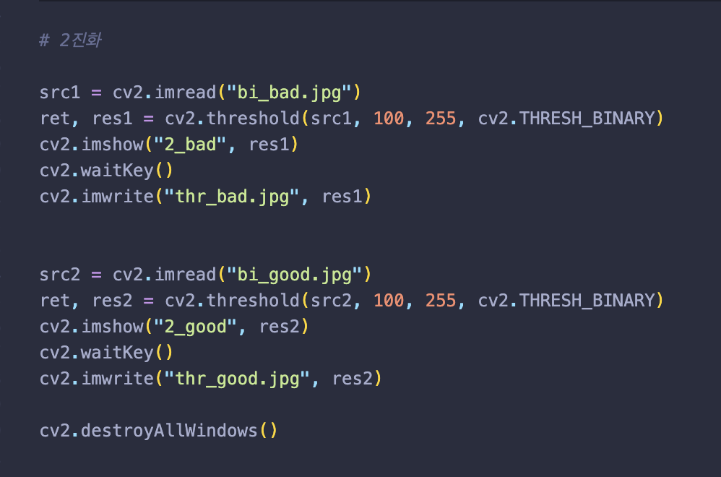
이진화

Slide 10
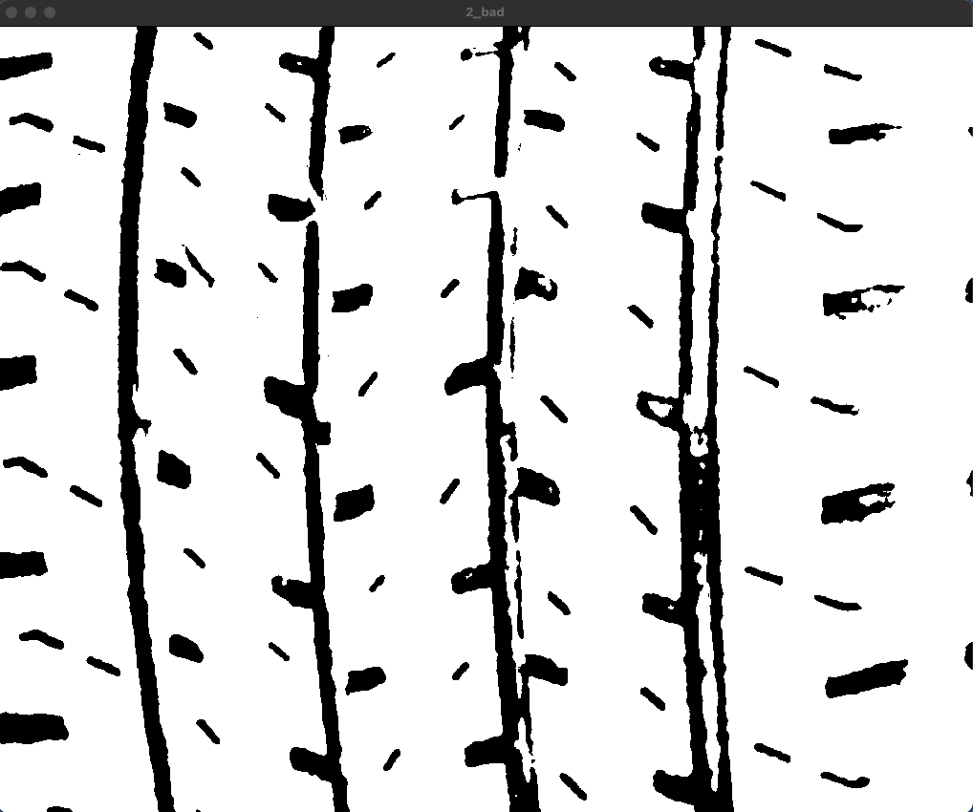
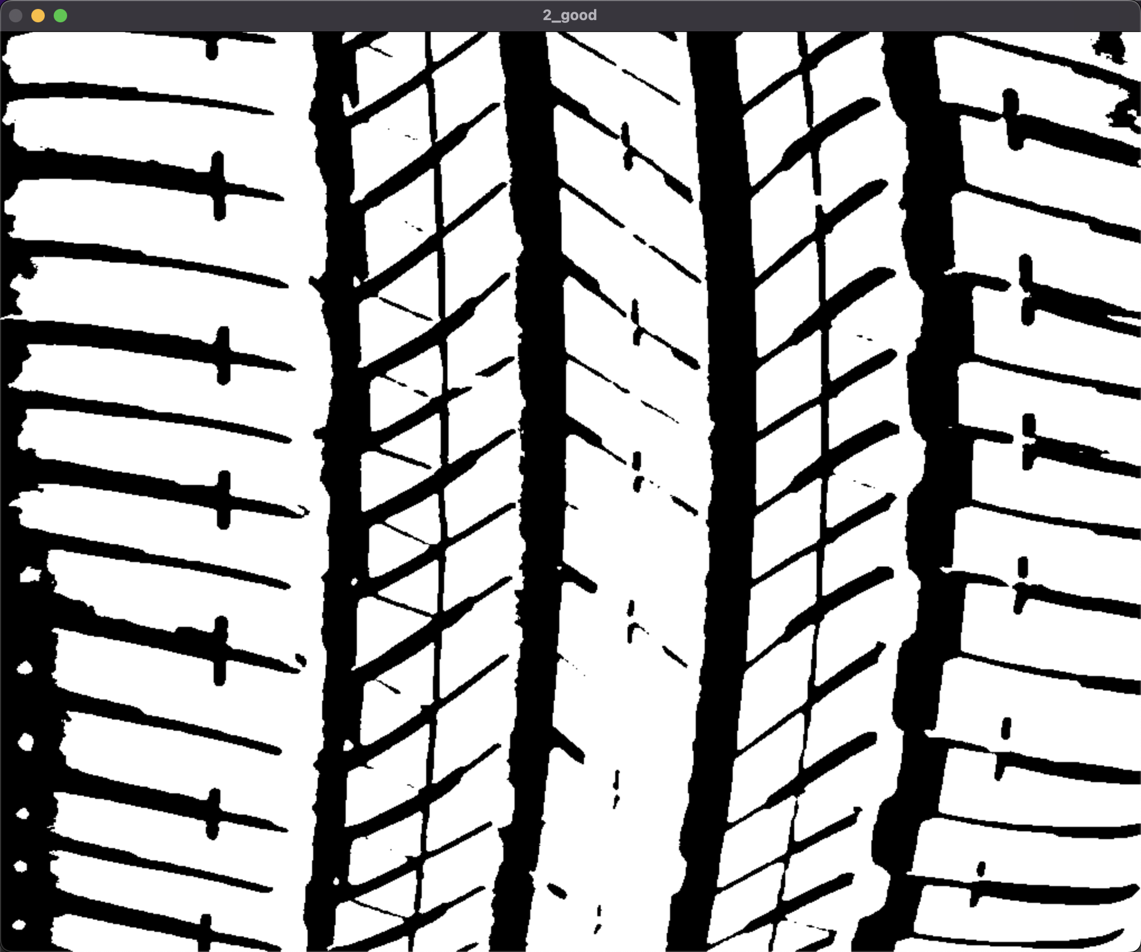
이진화
이진화
마모
정상

Slide 11
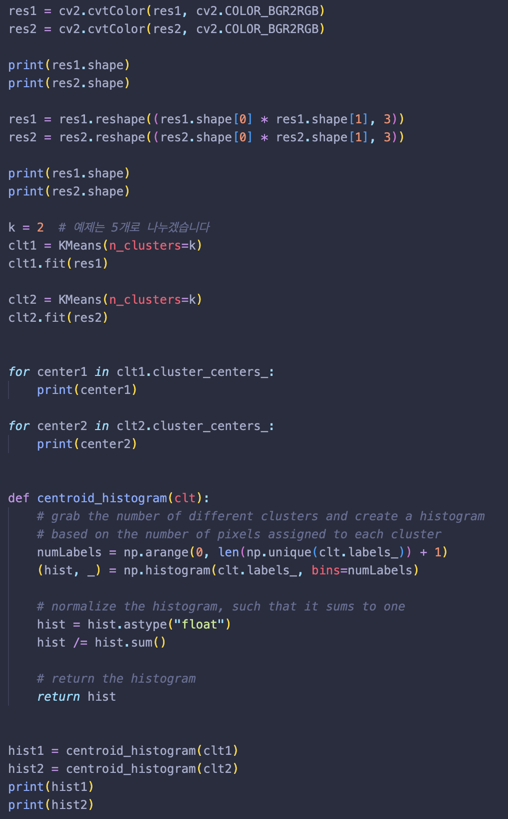
비율 추출

Slide 12
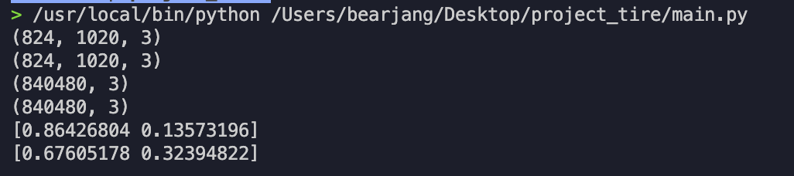
이진화
비율 추출

Slide 13
보완할 점
전처리 시 색조 비율을 잘 모르겠음
비율만으로는 교체시기가 언제인지 몰라서 기준이 없음

Slide 14
끝

